Slide 1

10 - 6
الاحتمال

Slide 2
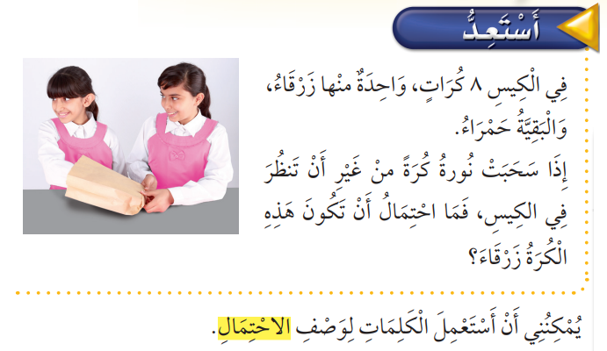
فكرة الدرس
أحدد ما إذا كانت الحوادث : أكيدة ، أو أكثر احتمالًا ،
أو أقل احتمالًا ،
أو مستحيلة .
المفردات
الاحتمال

Slide 3
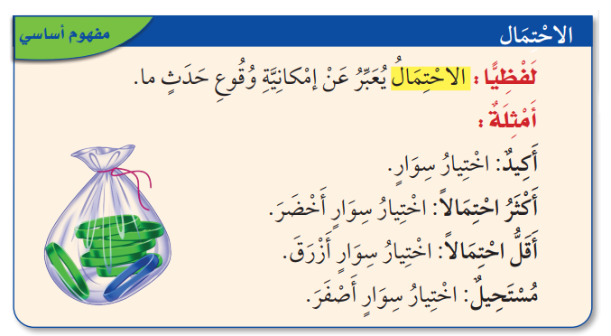

Slide 4
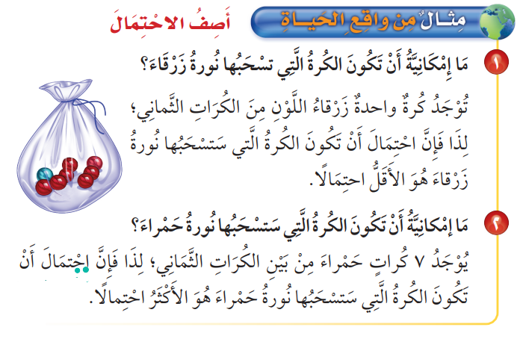

Slide 5


Slide 6


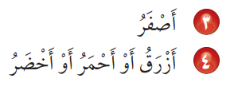
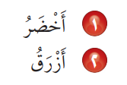
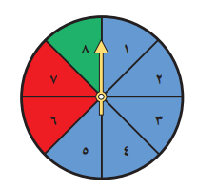
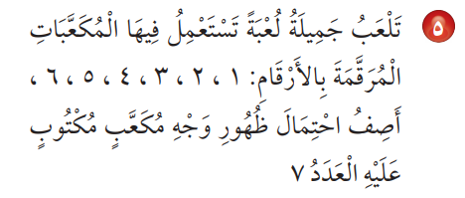

Slide 7

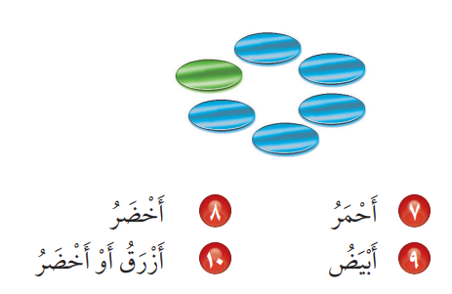
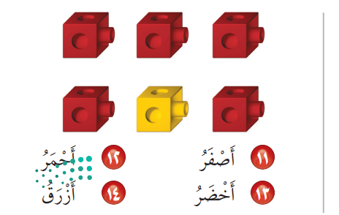

Slide 8


Slide 9


Slide 10




